Slide 1

Сложности при обучении детей-инофонов английскому языку и пути их преодоления
Зарипова Алсу Рифатовна
учитель английского языка
I кв.категория

Slide 2

Мнения экспертов о проблеме
Детям-мигрантам чрезвычайно сложно изучать иностранный язык в силу незнания русского языка.
Никаких сложностей возникать не должно при правильном подходе к детям и методике преподавания. Изучение другого иностранного языка никак не связано с незнанием языка страны пребывания.

Slide 3


Особенности английского языка
Порядок слов в предложении по четким правилам.
Отсутствие падежей у существительных, формы существительных не меняются.
Местоимения – три падежных формы.
Форма прилагательных и причастий не изменяется по родам, падежам и числам.
Неодушевленные существительные не изменяются по родам.
Числительные имеют одну форму и не изменяются по падежам.
Более простая пунктуация.

Slide 4
Эффективные методы обучения английскому языку
Обеспечение погружения в языковою среду
Преподавание предмета на английском языке без перехода на русский язык.
Сопровождение фраз и команд жестами (без перевода).
Использование аутентичных английских стихов, рифмовок, разминок, песен, подобранных в соответствии с лексической/ грамматической темой.

Slide 5

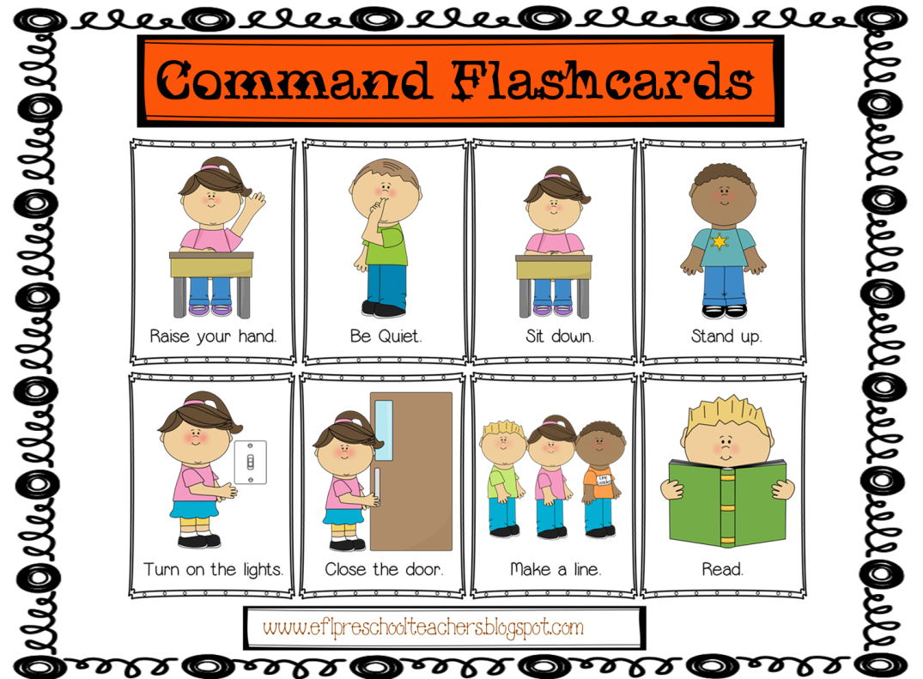
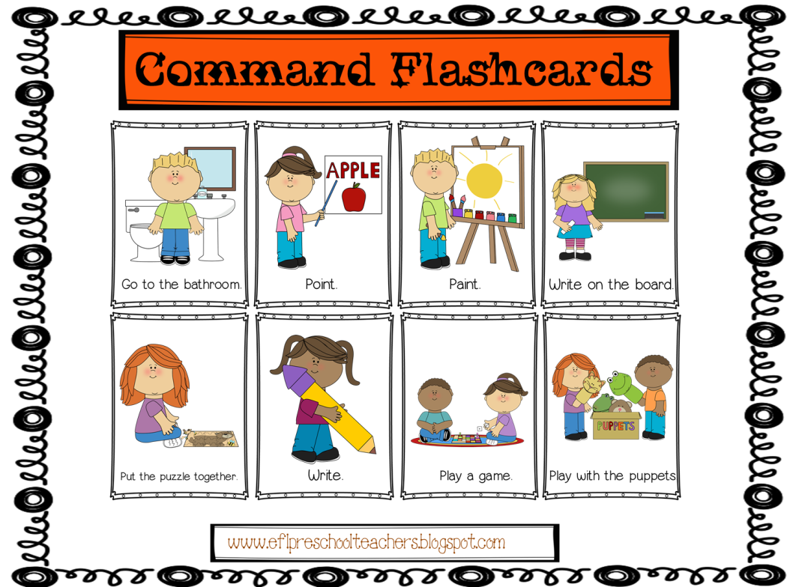
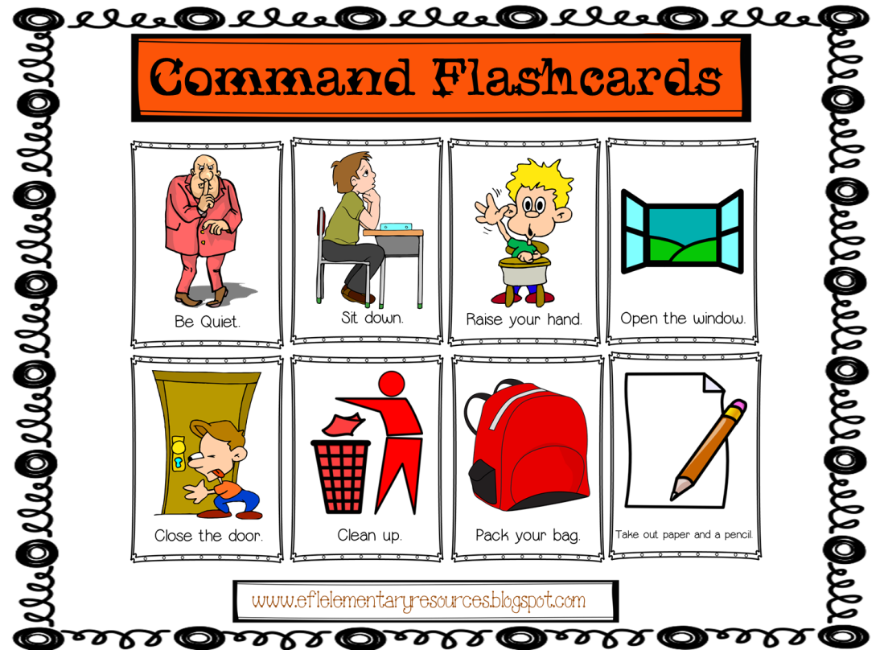
Просьбы, команды, жесты

Slide 6
Эффективные методы обучения английскому языку
Обеспечение наглядности
Использование тематических плакатов.
Использование цветных карточек с изображением предметов по теме – flashcards.
Использование различных схем, таблиц для упрощения восприятия грамматического материала.
Использование раздаточного материала: карточек, картинок для отработки лексики/ грамматики.
Использование «словарей в картинках» без перевода на русский язык.
Использование готовых worksheets на английском языке для закрепления учебного материала.

Slide 7
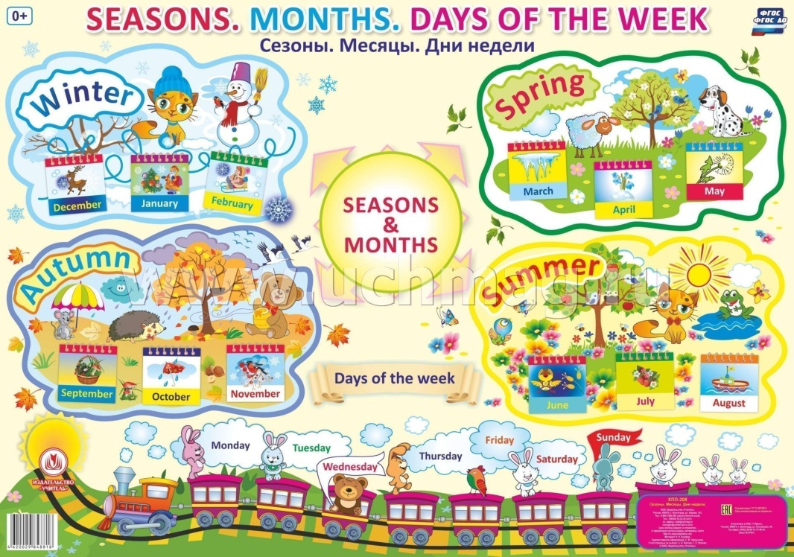
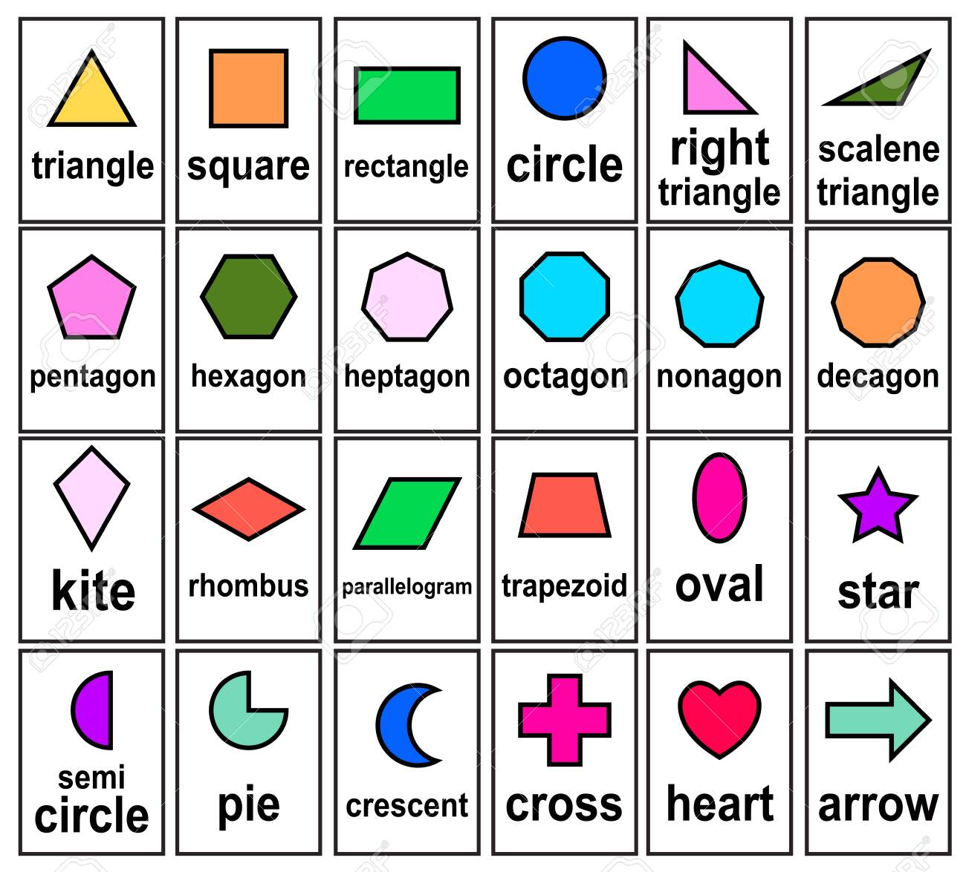
Тематические плакаты

Slide 8
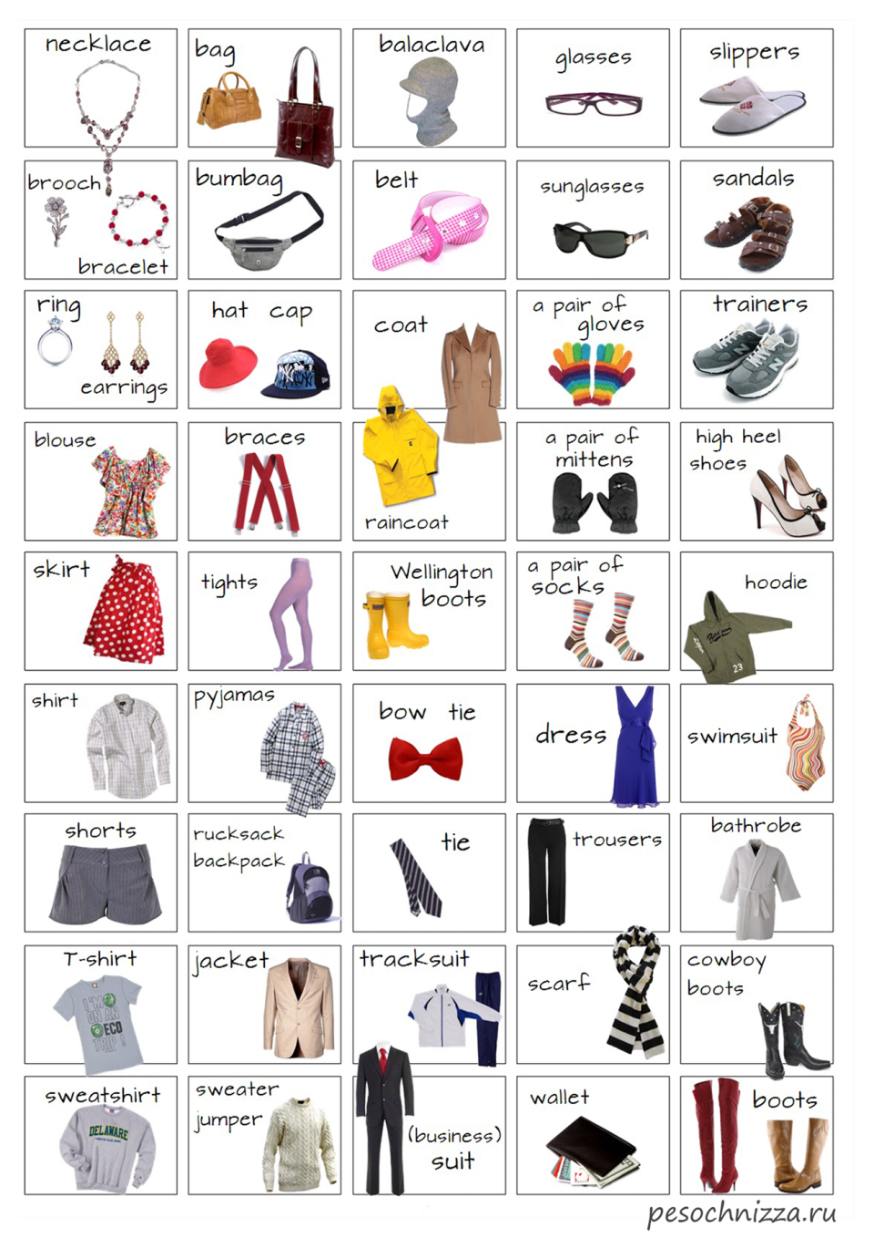
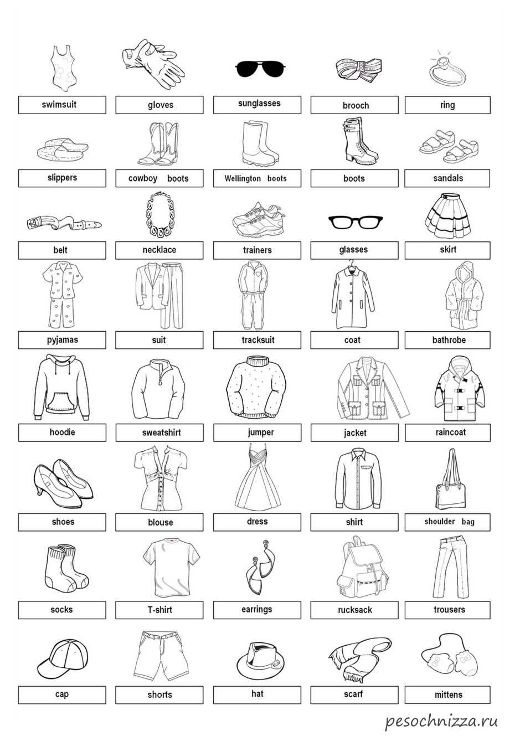
Словари в картинках

Slide 9
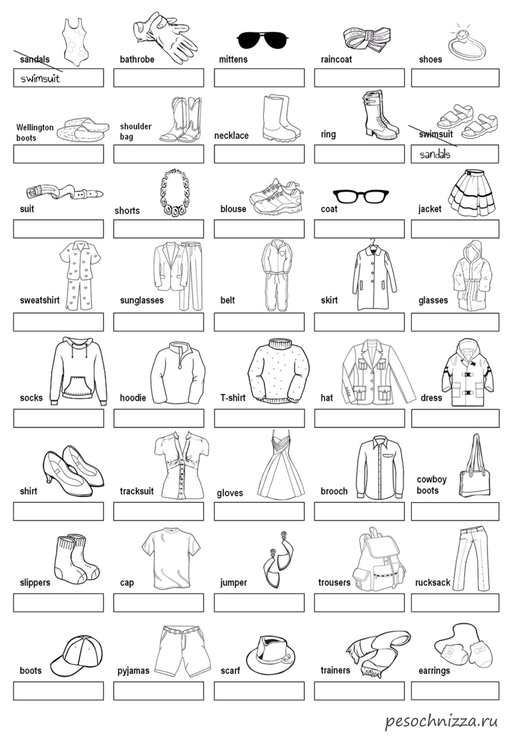
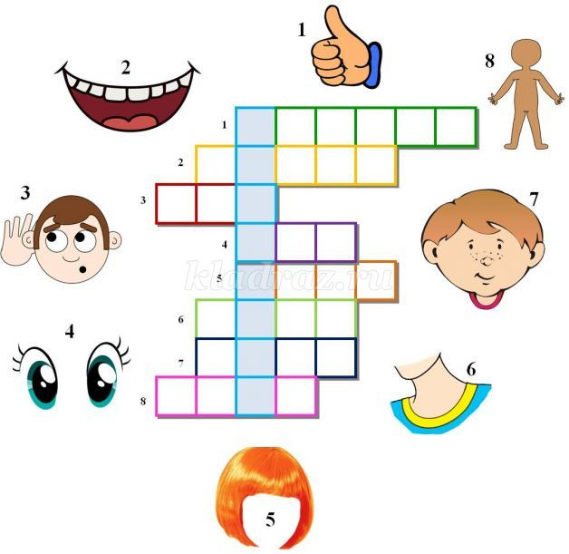
Готовые задания WORKSHEETS

Slide 10
Эффективные методы обучения английскому языку
Дифференцированный/индивидуальный подход к обучающимся
Учет индивидуальных и национальных особенностей детей.
Подбор заданий в соответствии с уровнем обученности.
Привлечение к участию во внеурочной деятельности по английскому языку.

Slide 11
Эффективные методы обучения английскому языку
Использование игровой технологии
Фонетические, лексические, грамматические игры для более эффективного усвоения материала.
Сюжетно-ролевые игры (данные игры повышают мотивацию к изучению иностранного языка, дети, которым даже очень сложно дается язык, хотят участвовать и начинают с изучения небольших реплик).

Slide 12
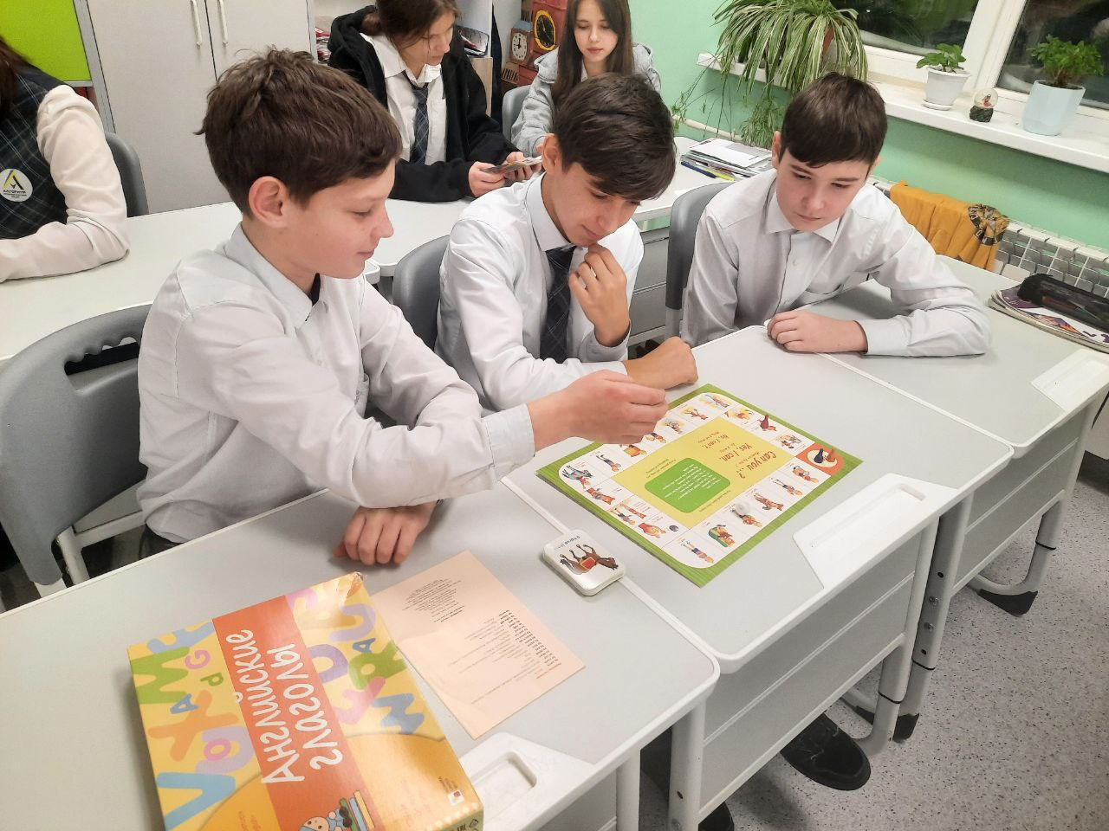
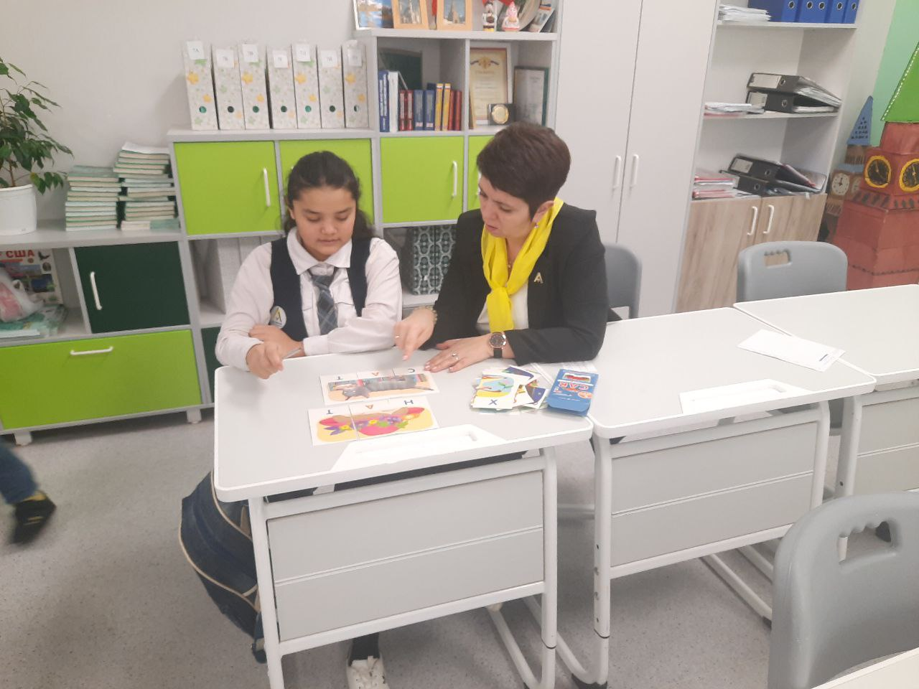
Игровая технология

Slide 13
Эффективные методы обучения английскому языку
Метод обучения в сотрудничестве
Обучение в сотрудничестве с учителем (выполнение команд/просьб учителя, ответы на вопросы учителя и пр.).
Работа в парах (дети стремятся выполнить задание качественно, помочь друг другу).
Работа в группах (дети разделены на группы таким образом, чтобы сильные ученики помогали слабым, а слабые чувствовали себя значимыми и вовлеченными в процесс обучения).

Slide 14
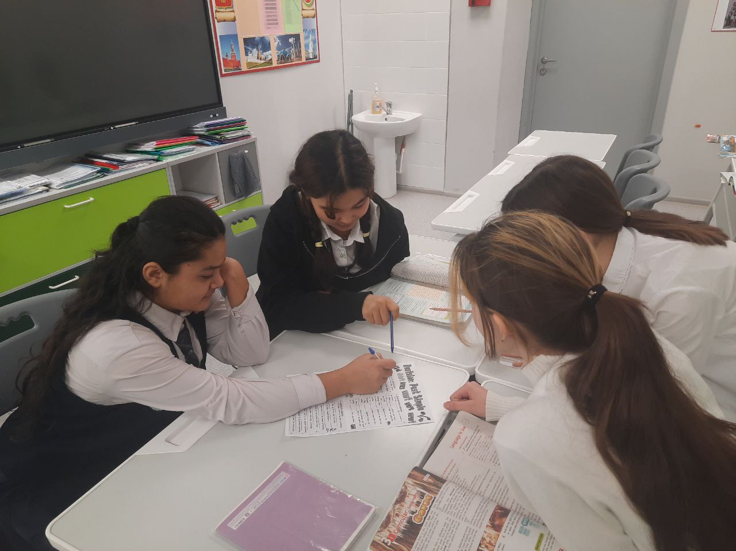
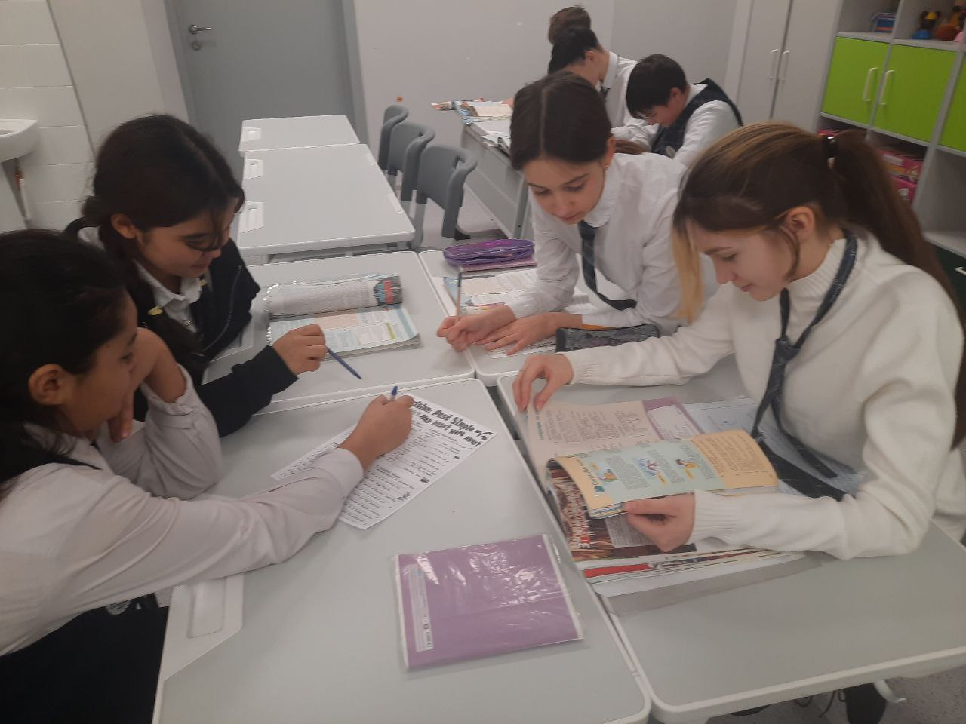
Обучение в сотрудничестве

Slide 15
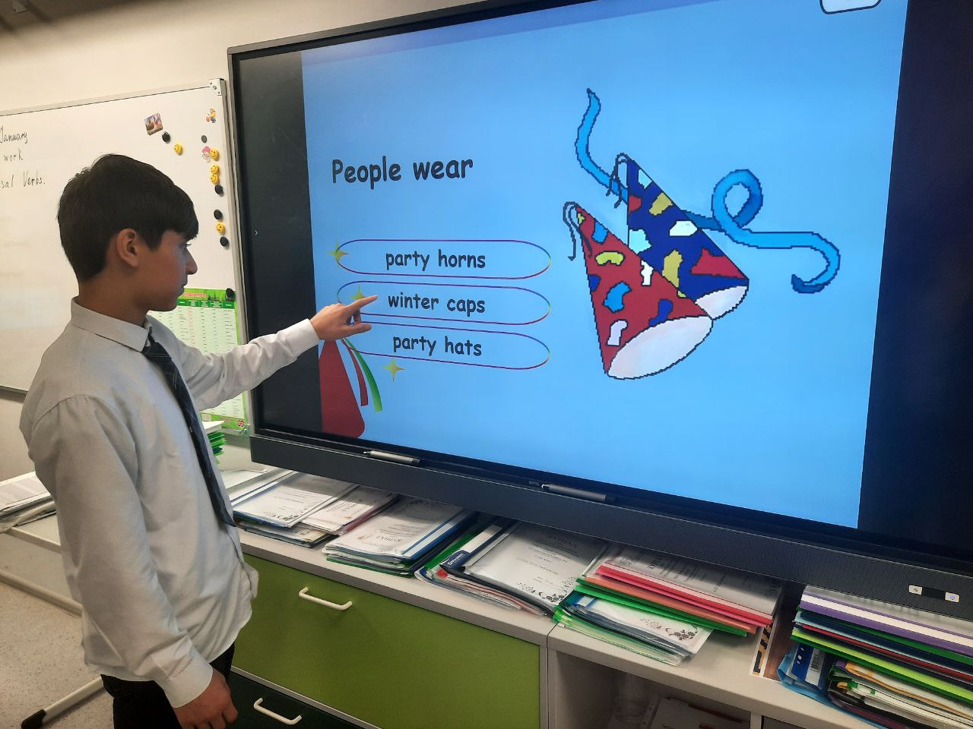
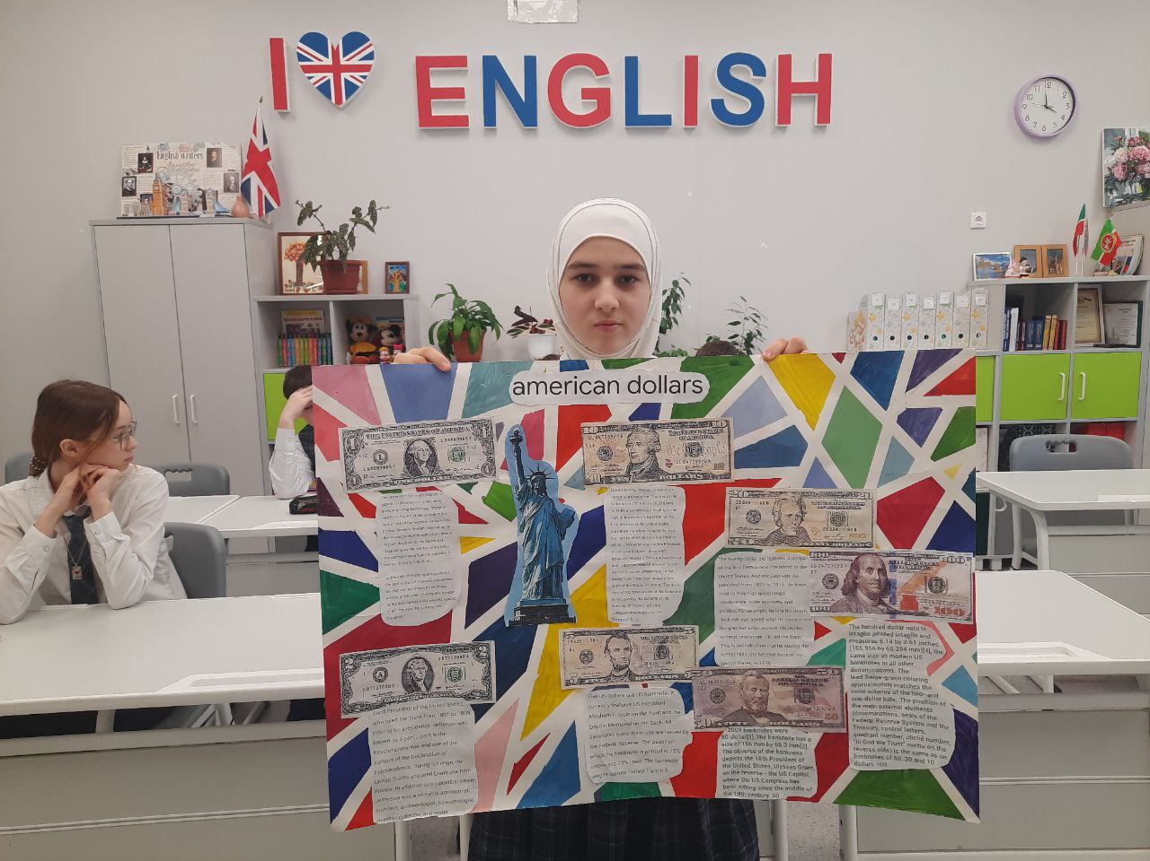
Проектная деятельность

Slide 16
Эффективные методы обучения английскому языку
Использование ИКТ технологий
Использование презентаций MS PowerPoint с целью наглядности и для введения/ закрепления материала.
Использование видеоматериалов на английском языке: Talking Flashcards (введение/закрепление новой лексики), видеоклипы английских песен, видеоролики с диалогами, рифмовками, стихами.
Просмотр мультфильмов на английском языке и их озвучивание (дети хорошо запоминают слова из мультиков или видео - роликов).
Использование видеороликов с грамматическим материалом для введения/закрепления грамматики.
Использование электронных приложений к учебникам, электронной доски, выполнение учениками интерактивных упражнений.

Slide 17
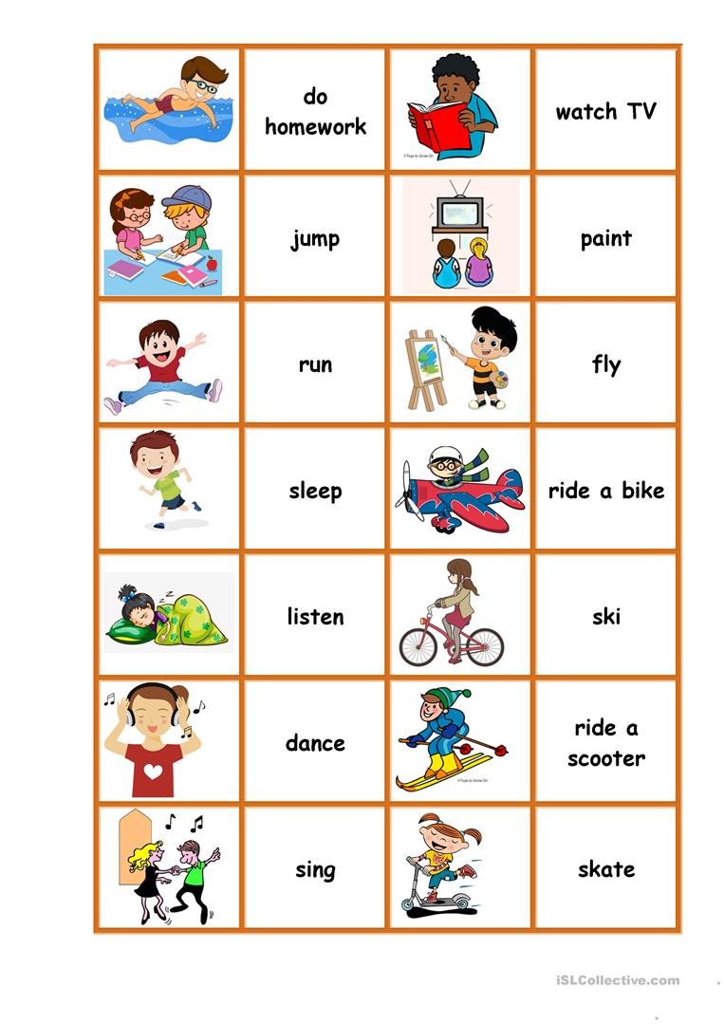
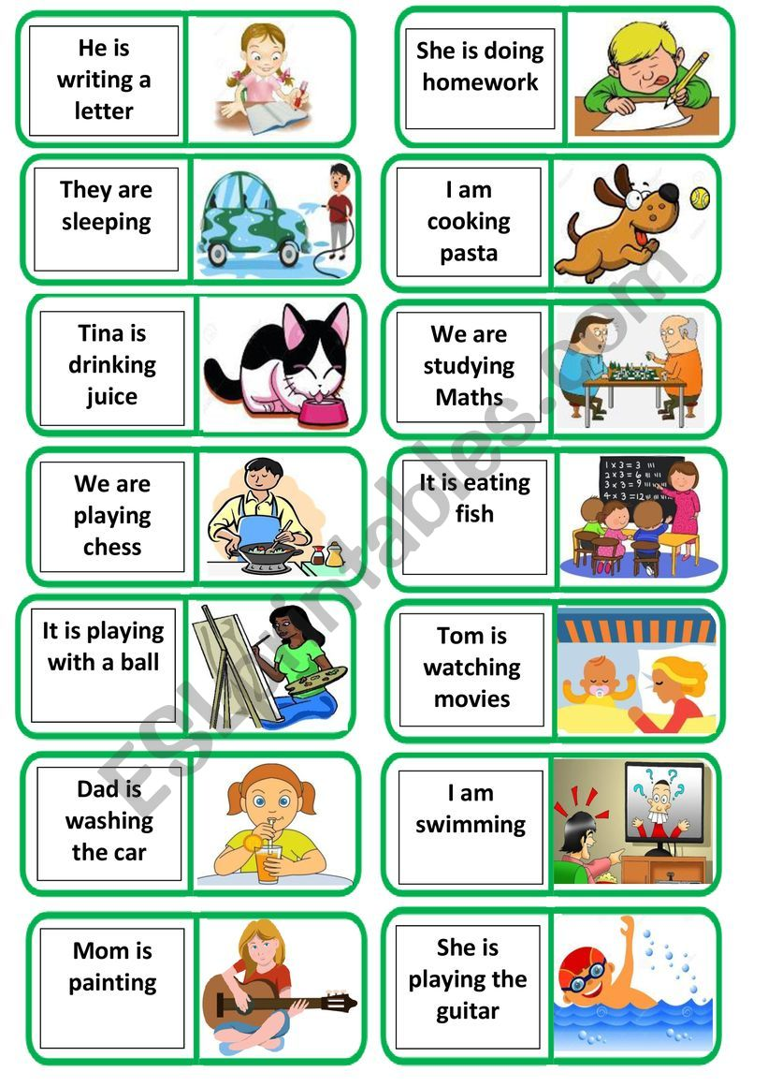
Talking Flashcards

Slide 18
Выводы
Преодоление многих трудностей при обучении детей мигрантов возможно при правильном (дифференцированном) подходе к детям и выбору наиболее эффективных методов обучения.
Для построения адекватной модели обучения детей мигрантов рекомендуется использовать социокультурный подход с учетом национального контекста конкретной страны, с одной стороны, и уровня обучения, целей и задач конкретного образовательного учреждения, с другой стороны.
Необходим комплексный подход к решению проблем языковой и социокультуной адаптации детей мигрантов на основе обучения языку и межкультурной коммуникации, включая воспитательную работу.

Slide 19
Спасибо за внимание !

